Slide 1

AngularJS的介绍与研究
黎瀛
2014年1月
Notes:
AngularJS是一个前端的框架，跟后台的spring、struts框架类似，可以帮助我们快速的搭建和开发前端项目。与jquery等前端框架不同，AngularJS不仅仅是一个工具，而是一个可以指导我们开发的框架。AngularJS通过数据视图双向绑定、模块化、依赖注入等方式来帮助我们开发、管理前端项目。

Slide 2
内容提要
第一部分：什么是AngularJs?
第二部分：一个简单的例子
第三部分：指令
第四部分：模块与服务
第五部分：依赖注入
第六部分：AngularJS的优势与缺点

Slide 3
第一部分
什么是AngularJs?

Slide 4
什么是AngularJs?
AngularJS是协助搭建单页面工程的开源前端框架。它通过MVC模式使得开发与测试变得更容易。
AngularJS试图成为WEB应用中的一种端对端的解决方案。它将指导开发整个应用。
AngularJS于2009年发布第一个版本，由Google进行维护，压缩版94k。

Slide 5
AngularJs的核心思想
将视图与业务逻辑解耦。在AngularJS中通过数据视图双向绑定实现。这将提高代码的可测试性。
这个过程由
AngularJs自动进行
开发者无需关注
UI视图
数据模型
视图、数据双向更新

Slide 6
遵循MVC模式开发，鼓励视图、数据、逻辑组件间松耦合。
通过数据、
视图双向绑定
解耦
通过
依赖注入
解耦
服务A
视图
控制器
服务B
服务C
服务D

Slide 7
将测试与应用程序编写同等重要。在编写模块同时编写测试。因为各组件的松耦合，使得这种测试得以实现。
应用程序页面端与服务器端解耦。两方只需定义好通信API，即可并行开发。

Slide 8
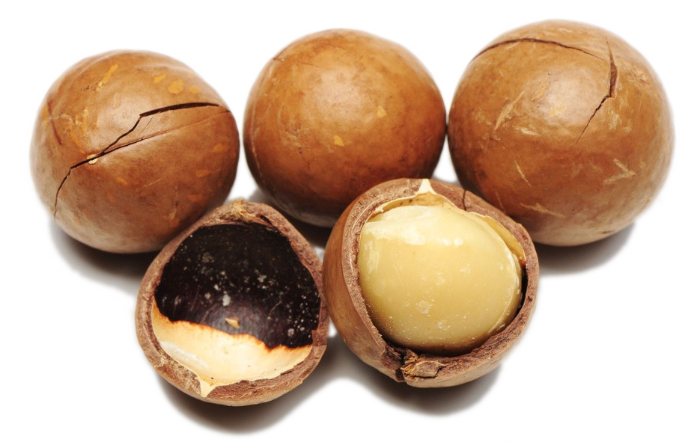
第二部分
一个简单的例子

Slide 9

一个简单的例子
问题：
假设我们需要编写一个手机列表，并且支持对手机信息进行
模糊搜索，并且按指定字段排序，要怎么实现呢？
Handlebars vs AngularJS

Slide 10
使用Handlebars的一般思路
获取数据
这个过程将重复多次。期间将会涉及到多次DOM操作。
其中只有一步“处理数据”是涉及业务逻辑的。
这就导致DOM操作很容易和业务逻辑混合。
获取字符串模板
处理数据
编译模板
生成HTML
插入HTML

Slide 11
来看看使用AngularJs怎么做
控制器
第三步：编写服务，例如数据过滤等
第一步：编写HTML
注入服务
操作数据模型
UI视图
服务
第二步：编写控制器，利用服务操作数据模型
几乎没有DOM操作，更专注于业务逻辑！

Slide 12
编写HTML
<body ng-app ng-controller="PhoneListCtrl">
<input ng-model="quer"/>
<select ng-model="sortType">
<option value="name">
按名字排序</option>
<option value="age">
按年龄排序</option>
</select>
<ul>
<li ng-repeat="phone in phones
| filter:quer | orderBy:sortType">
{{phone.name}}
<p>{{phone.snippet}}</p>
<p>{{phone.age}}</p>
<p>
<img ng-src="{{phone.imsrc}}"/>
</p>
</li>
</ul>
</body>
ng-app：AngularJS程序入口，对该标签内的元素进行初始化。
ng-controller：在当前元素范围内绑定指定的控制器(controller)。
ng-model：指定当前元素与数据模型（$scope）中的属性绑定，如果数据模型中没有此属性，会自动新建一个。
ng-repeat：循环$scope中的属性，类似于{{#each beans}}
{{xxx}}：花括号表示读取某一属性值
filter、orderBy：过滤器。filter可以根据指定的属性过滤数据(例子里是quer属性)。orderBy是排序过滤器。这两个过滤器都是内置的。过滤器是可自定义的。

Slide 13
编写控制器Controller
var PhoneListCtrl = ['$scope', '$http',
function($scope, $http) {
$http.get('../json/test-1.json')
.success(function(data) {
$scope.phones = data;
});
$scope.sortType = 'age';
}
];
PhoneListCtrl 控制器。控制器的声明方式是
var c1=['ser1','ser2',function]
c1是控制器的名字，ser1、ser2是控制器所依赖的服务，以声明的方式注入到控制器中。例子中注入了$scope(数据模型)、$http(封装了ajax的服务)。这两个服务都是angularjs内置服务，服务是可以自定义的。
$scope.phones = data; 在这个地方后台返回的数据应用到了数据模型中，这时前台UI会自动响应更新。

Slide 14
对比两种实现方法——Handlebars的优劣
1、实现了数据与视图一定程度上的解耦，不再需要拼接HTML和数据了。
2、简单易用。只需要学习少量的API和模板语法就可以应用于项目。
3、符合常规编程习惯，容易上手。
4、不参与DOM操作。只生成HTML字符串，DOM操作由其他工具完成，所以提供了更大的灵活性。
1、每次都生成全新的HTML字符串，无法自动注册事件。
2、没有做到逻辑与DOM操作分离。如果修改了界面，那么不仅仅需要修改模板，还要修改DOM操作语句，这会影响到业务逻辑的实现。
3、缺乏对项目的统一管理，需要多个插件结合使用，这时候项目的质量往往取决于编码人的水平。
优势
劣势

Slide 15
对比两种实现方法——AngularJS的优劣
1、DOM操作与业务逻辑完美分离，通过数据视图的双向绑定来实现两者间的响应，当修改视图的时候，只需要修改模板，DOM操作语句几乎不需要修改。
2、提供项目管理方法，使项目组织结构良好，利于扩展测试。
3、使用DOM作为模板，而不是字符串。所以每次数据列表改变的时候，不需要重新绑定事件。
1、因为高度封装，所以导致了开发风格十分怪异，不利于上手。
2、引入了很多新概念，新语法，新的开发方式，导致学习难度增大。
3、对于需要非常规DOM操作，需要新建指令来实现，这显得十分的笨拙。
优势
劣势

Slide 16

第三部分
指令

Slide 17

什么是指令？
指令是AngularJS用来扩展浏览器能力的技术之一。在DOM编译期间，和HTML关联着的指令会被检测到，并且被执行。这使得指令可以为DOM指定行为，或者改变DOM的结构。
例如：ng-controller ng-src {{xxx}} ng-repeat ng-model 等

Slide 18
AngularJS的编译
从ng-app开始，获取DOM节点，使用
$compile方法遍历DOM节点收集指令，将这
些指令放入一个队列中。然后逐个调用这些指
令的$compile方法，逐个返回链接函数。
这些函数会被集合在一个方法对象里。最后
$compile方法会返回这个方法对象。
第一步：编译DOM
将这两部分分开是
为了提高效率，以
应对ng-repeat等需
要重复产生节点的
情况，避免重复编
译。
生成链接函数集合
调用第一步$compile返回的方法，将作用域
（scope，即数据对象）与模板链接起来。在
这些链接函数里，会对DOM模板添加监听事
件，同时建立对作用域（scope）的监听，实
现双向绑定。
第二步：链接指令

Slide 19
简单的AngularJS指令写法
自定义指令的一般格式：
angular.module('modulename', [])
.directive('directiveName', function($timeout, dateFilter) {
return function(scope, element, attrs) {//这是链接函数}
});
来看一个自定义指令的例子：
编写一个可以按指定格式显示的、文字时钟

Slide 20

定义指令
angular.module('time', []).directive('myCurrentTime',
function($timeout, dateFilter)
{ return function(scope, element, attrs) {
var format,timeoutId;
function updateTime() {
element.text(dateFilter(new Date(), format));
}
scope.$watch('format', function(value) {
format = value;
updateTime();
});
function updateLater() {
timeoutId = $timeout(function() {
updateTime();updateLater();
}, 1000);
}
element.bind('$destroy', function() {
$timeout.cancel(timeoutId);
console.log(timeoutId);
});
updateLater();
}});
module：这个方法将新建一个模块。AngularJS以模块管理代码。
directive：在模块中新建指令，指定的方法在编译步骤会被执行，执行后返回一个自定义的链接函数，这个链接函数在完成双向绑定后执行。
scope, element, attrs：自定义链接函数的三个参数，scope是数据域，element是当前应用指令的元素。Attrs是当前指令作用对象的属性值。
$watch：这个方法监听scope属
性值的改变，数据更新后这个方
法会得到通知执行。

Slide 21

使用指令
HTML：
<body ng-app="time">
<div ng-controller="Ctrl2">
Date format: <input ng-model="format">
<hr/>
Current time is:
<span my-current-time>
</span>
</div>
</body>
JS：
function Ctrl2($scope) {
$scope.format = 'M/d/yy h:mm:ss a';
}
ng-app="time"：在angularjs启动时候指定初始化的模块(module)。当前指定的是自定义的time模块。
my-current-time="format"：调用自定义的myCurrentTime指令，将$scope中的format属性赋值给指令，在指令的attr参数里面可以取到这个值。
Ctrl2：自定义的控制器，完成$scope中format属性的初始化。

Slide 22
$watch和$apply——双向绑定的实现
$watch：$scope提供$watch方法来监听数据对象的改变。ng-model等指令会自动创建一个$watch，以保证对数据对象属性的监听。这些$watch会形成一个列表，等待通知执行。
$apply：$scope提供$apply方法传播数据对象的改变。不在angularjs执行上下文中对数据模型进行赋值的时候（例如在setTimeout方法中赋值），将无法监听到数据模型的变化，这时候就需要$apply方法将数据变化语句包裹起来：
setTimeout(function(){
$scope.$apply(function(){
$scope.attr='change';
});
}，1000);
这时候，数据模型改变的时候将会触发对应的$watch。在$apply执行后会触发一个$scope.$digest()，这个方法会依次检查被监听的属性，发现数据改变的时候会调用$watch中的回调。

Slide 23

第四部分
模块与服务

Slide 24
模块
在AngularJS中，模块负责组织、启动、实例化应用。
模块的简单写法：
angular.module('modulename', [x1,x2])//依赖于x1、x2模块
.directive('directiveName', function() {})
.factory('a', function() { return 123; })//创建服务
.filter('b',function(){})//创建过滤器
.value('d', 123)//创建变量，创建后可修改
.contract('c',324)//创建常量创建后不可修改

Slide 25
模块的两个部分——配置块、运行块
配置块：在实例工厂（provider）注册和配置阶段运行。只有工厂、常量才可以注入到配置块中（常量的配置要放在前面）。
angular.module('modulename', [x1,x2])
.config(function($provide, $compileProvider, $filterProvider) {
$provide.value('a', 123)
$provide.factory('a', function() { return 123; })
$compileProvider.directive('directiveName', ...).
$filterProvider.register('filterName', ...);
});
运行块：注入器(injector)被创建后执行，被用来启动应用。实例和常量、变量等都能被注入。
angular.module('modulename', [x1,x2])
.run(function($timeout) {
//运行的代码
});

Slide 26
服务
AngularJS应用中的服务是一些用依赖注入捆绑在一起的、可替换的对象。这些对象可以提供一些封装好的逻辑操作，以供调用。
AngularJS内置了很多有用的服务，例如前面见过的$timeout、$http等，我们可以通过使用内置服务完成大部分业务逻辑。但很多时候我们还需要自定义服务。
自定义服务写法：
angular.module('modulename', [x1,x2])
.factory('sreviceId',['ser1',function(ser1){
return function(){
//服务的逻辑
}
}]);
我们定义的其实并不是服务本身，而是定义的服务的工厂。

Slide 27
服务的使用
angular.
module('MyServiceModule', []).
factory('notify', ['$window', function(win) {
var msgs = [];
return function(msg) {
msgs.push(msg);
if (msgs.length == 3) {
win.alert(msgs.join("\n"));
msgs = [];
}
};
}]);
function myController(scope, notifyService) {
scope.callNotify = function(msg) {
notifyService(msg);
};
}
myController.$inject = ['$scope','notify'];
左边代码中，定义了一个服务notify，这个服务依赖了另外一个服务$window。$window中封装了window对象的方法。
定义了一个控制器myController。并为这个控制器注入了notify服务。在控制器的scope中定义了一个方法callNotify来调用服务。
$inject是依赖注入的一种方式，请参看依赖注入章节。

Slide 28
服务的使用
<body ng-app="MyServiceModule">
<div ng-controller="myController">
<p>
让我们来试一试notify服务
</p>
<input ng-init="message='test'"
ng-model="message" >
<button
ng-click="callNotify(message);">
NOTIFY
</button>
</div>
</body>
MyServiceModule：为应用指定了一个模块myservicemodule，以便调用服务notify.
ng-click="callNotify(message);“：为按钮绑定了onclick事件。callNotify方法将响应这个事件，调用服务。
在单击三次按钮之后，会弹出alert。
在注入器的范围内，服务是单例的，而且在需要的时候才会被创建。就是说消息队列在每一个调用服务的地方都是共享的。

Slide 29

第五部分
依赖注入

Slide 30
什么是依赖注入？
我们可以将需要的服务比作一件工具，比如一把锤子，那我们要怎么获得锤子呢？
第一种方法：我们自己打造一把锤子。但是如果锤子的工艺改变了，我们就需要重新制造。
就相当于我们在程序中new了一个服务，服务的实现改变时，只能修改代码，这将产生风险。
第二种方法：我们找到一间工厂，告诉工厂锤子的型号，然后工厂给我们制造。这时候就不需
要关系锤子怎么做的，我们只管使用。但是这种方式还是很麻烦，我们需要知道工厂在哪。
这类似于在代码中通过工厂方法获取我们想要的服务。这种方依然会对工厂产生依赖。
第三种方法：我们在门前贴张单子，声明我们需要一把什么型号的锤子，第二天就有人默默的
送来了一把锤子。这在现实生活中是痴心妄想，但是这种方式确实很轻松，不需要考虑任何东
西，我们只关注使用锤子。这就是程序里的依赖注入。只要声明了需要什么，在使用的时候就
可以得到什么。

Slide 31
AngularJS中的依赖注入
第一种方式：通过方法参数名声明依赖。这种方式不推荐使用，因为js文件压缩后方法参数名会改变。
function mycontroller($scope,$timeout){}//直接在方法参数中声明
第二种方式：声明一个数组，依赖列表放数组的前部，注入目标放数组最后一个元素。推荐使用这个方法。
var mycontroller=['$scope','$timeout',function(scope,tout){}]
第三种方式：通过$inject属性来声明依赖列表。
var mycontroller=function(scope,tout){};
mycontroller.$inject=['$scope','$timeout'];

Slide 32
第六部分
AngularJs的优势与缺点

Slide 33
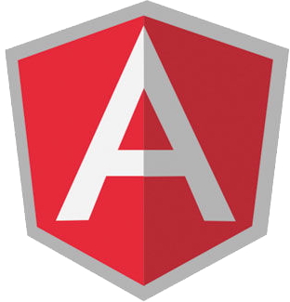
AngularJS的优势在哪？
功能完整
提供完整的解
决方案。内置
丰富的服务。
解耦
视图、逻辑解
耦，具有更
大的灵活性。
模块化
引入依赖注入
技术管理各模
块。
组件化
通过指令方式
可以灵活封装
html组件。
利于测试
因为模块化管
理，可以对模
进行块单元测
试。

Slide 34
AngularJS的缺点
AngularJS搭建增删改查应用非常的方便。但是对于其他灵活性要求很高的项目无法胜任。
AngularJS过于笨重，不能定制所需功能。但是目前AngularJS正在做这方面的努力，使路由、动画等一些不必须的功能独立出来。
AngularJS学习曲线陡峭，需要开发人员投入大量精力才能掌握到可以应用于项目的程度。
AngularJS在需要配合其他插件（如jquery）进行开发的时候，需要将插件再次封装。

Slide 35
PPT里没有介绍但需要去了解的东西
$scope的生命周期，这是一个相当重要的内容。
AngularJS对于表单的支持。AngularJS内置了表单的服务，可以大大提高开发效率。
指令的详细定义方式。很多时候，简单的指令写法不能满足需求，需要更深度的定制指令。
如何进行测试。在AngularJS中，测试非常简单。可以使用其它的测试库进行测试（如Jasmine）。

Slide 36

最后，感谢您的聆听。

